Slide 1


Slide 2


Slide 3


“
Assobiarei
para eles e os ajuntarei, pois eu já os resgatei. Serão numerosos como antes.
(Zac. 10:8, NVI)
“

Slide 4

Às vezes nós assobiamos para nossos animais de estimação para chamá-los de volta para nós, porque nós nos preocupamos com eles. Deus está disposto a assobiar para a humanidade se isso chamar a nossa atenção e nos levar de volta para Ele.

Slide 5

O Novo Testamento conta um dia em que Jesus estava disposto a IR pelo caminho mais difícil de Jerusalém à Galileia para encontrar a mulher num poço em Samaria, no meio de um dia quente, não apenas para alcanças a mulher, mas também a cidade onde ela vivia. Tudo porque Jesus estava disposto a dizer:
“EU VOU!”

Slide 6

Você está disposto a dizer “EU VOU” para Jesus?
Quando Deus assobiar, EU VOU!

Slide 7

Algumas iniciativas estratégicas de Serviços de Doação e Confiança planejadas para o Quinquênio de 2020 a 2025 pela Associação Geral dos Adventistas do Sétimo Dia:

Slide 8

Ao se mudarem pelo mundo, as pessoas precisam saber como planejar para suas famílias em seus novos países. Nós ajudaremos essas pessoas a prover e proteger suas famílias e dar apoio para a missão da igreja ao fazer seus planejamentos de propriedade.

Slide 9
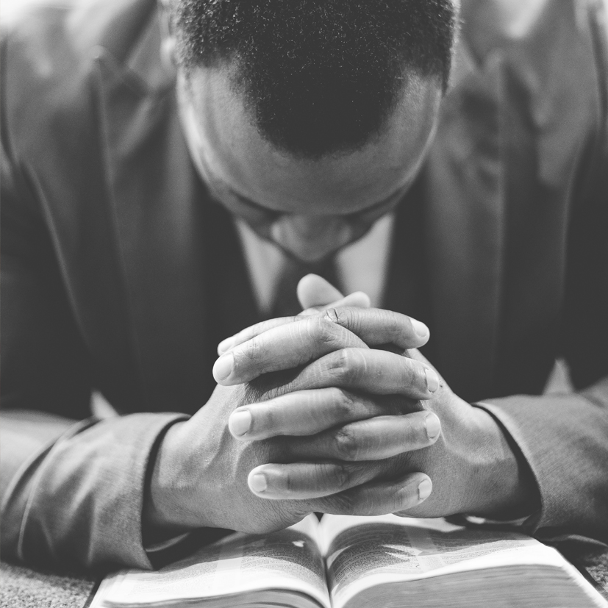
Conforme membros se tornarem mais familiares com a Escritura e os escritos de Ellen White em suas vidas devocionais diárias, eles irão querer colocar Deus em primeiro lugar e planejarão prover para suas famílias e para o apoio da missão da igreja.

Slide 10

Nós podemos compartilhar com o público, como a Igreja Adventista do Sétimo Dia beneficia a comunidade. Como resultado, a igreja ganha amigos, e presentes serão recebidos da comunidade para apoiar a missão da igreja.

Slide 11

Nós daremos aulas para ensinar princípios bíblicos e do Espírito de Profecia de finanças pessoais e planejamento de propriedade para os membros da nossa igreja e aqueles que são amigos da Igreja Adventista do Sétimo Dia

Slide 12
“
Ao estardes aqui hoje, e verdes os defeitos de vosso caráter à luz do grande padrão moral de Deus, não haveis de dizer: ‘Repararei o passado; irei trabalhar na vinha do Senhor’?
Ellen G. White, Devocional (E Recebereis Poder), p.255.
“

